Slide 1

우리 메모
2020 컴넷과 소프트웨어 공모전
31203 김민성

Slide 2

개요
학년/반 별로 공지 사항, 일정 안내, 학습 정리, 학습 소통 내용을 공유하고 작성할 수 있도록 하는 앱
Android(JAVA)와 Firebase Realtime Datebase(NOSQL)를 통해 프로그래밍
학년/반을 기준으로 DB를 구성함

Slide 3
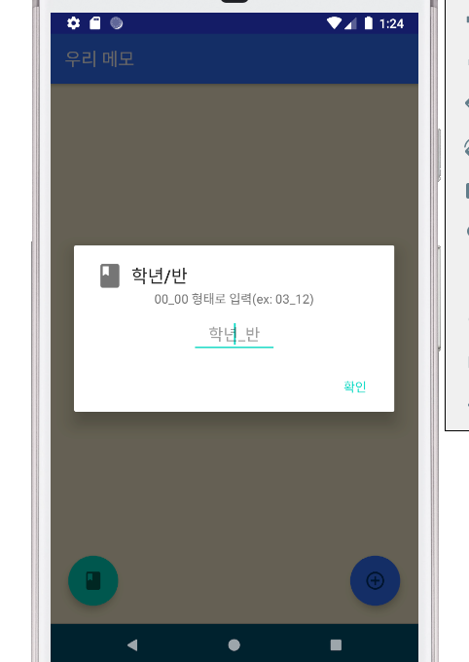
1. 학년/반 입력
“00_00” 형태로 사용자 입력을 받아 DB 연동
SharedPreferences를 이용하여 학년/반을 내부 저장소에 저장

Slide 4
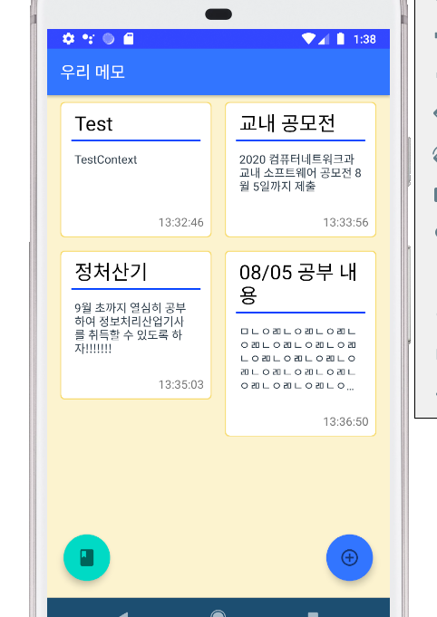
2. 메모 작성 및 열람
오른쪽 하단 부분에 + 버튼을 클릭 시 메모 작성 페이지로 이동함
왼쪽 하단 부분에 버튼을 클릭 시 학년/반 변경 가능(선생님들을 위한 기능)
StaggeredGridLayoutManager을 사용하여 레이아웃 지정

Slide 5
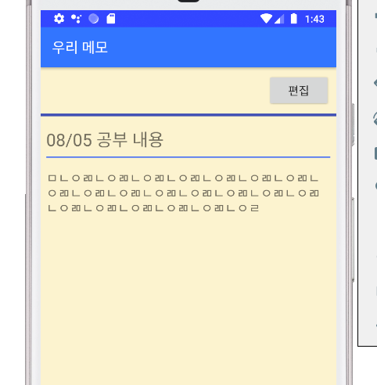
3. 메모 보기
메인 화면에서 요소 클릭 시 자세히 볼 수 있는 Activity로 이동함
편집 버튼을 클릭하면 편집 모드로 전환 가능

Slide 6
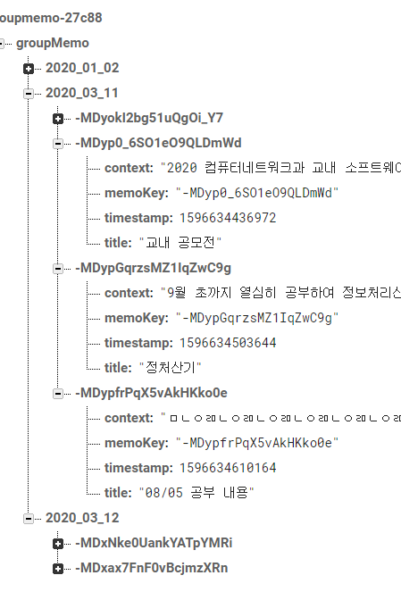
4. DB 구조
최상위 요소 groupMemo를 기준으로 둠
아래에 년도/학년/반을 “_”로 구분하여 나눔
랜덤으로 키를 발생시켜 고유한 키 생성
제목, 내용, 시간을 아래 요소로 두고 사용

